Slide 1




ПАМЯТКА УЧАСТНИКАМ СВО И ЧЛЕНАМ ИХ СЕМЕЙ О ЛЬГОТАХ, МЕРАХ СОЦИАЛЬНОЙ ПОДДЕРЖКИ
Республика
Северная Осетия-Алания
2026

Slide 2
Социальная помощь и меры социальной поддержки в РСО-Алания предоставляются следующим категориям граждан:
Действующие участники специальной военной операции, находящиеся в зоне проведения СВО, и члены их семей.
Ветераны боевых действий, принимавшие участие (выполнению задач) в специальной военной операции территории ДНР, ЛНР и Украины с 24 февраля 2022 г., на территориях Запорожской и Херсонской областей с 30 сентября 2022г., уволенные с военной службы (службы, работы), граждане, направленные для обеспечения выполнения специальных задач на территории Сирийской Арабской Республики, Курской, Белгородской и Брянской областей, и члены их семей, проживающие на территории Республики Северная Осетия-Алания.
Лица, принимавшие в соответствии с решениями органов публичной власти ДНР, ЛНР участие в боевых действиях в составе Вооруженных Сил ДНР, Народной милиции ЛНР, воинских формирований и органов ДНР и ЛНР начиная с 11 мая 2014 г.
Члены семей лиц, погибших (умерших) при выполнении задач в ходе специальной военной операции (боевых действий).
Члены семей лиц, умерших после увольнения с военной службы (службы, работы), если смерть таких лиц наступила вследствие увечья (ранения, травмы, контузии) или заболевания, полученных ими при выполнении задач в ходе специальной военной операции (боевых действий).

Slide 3
Денежные выплаты
Министерство труда и социального развития Республики Северная Осетия-Алания
(постановление Правительства Республики Северная Осетия-Алания
от 29 февраля 2024 года № 88 «Об утверждении порядка предоставления единовременной денежной выплаты гражданам, заключившим контракт с Министерством обороны Российской Федерации»)
КАТЕГОРИИ:
граждане Российской Федерации, призванные военными комиссариатами Республики Северная Осетия - Алания на военную службу по мобилизации в Вооруженные Силы Российской Федерации, заключившие контракт в период с 3 февраля 2026 года по 31 декабря 2026 года, сроком на один год и более для выполнения задач СВО ;
военнослужащие, проходившие военную службу по призыву в Вооруженных силах Российской Федерации, заключившие контракт с 3 февраля 2026 года по 31 декабря 2026 года сроком на один год и более для выполнения задач СВО;
иные граждане Российской Федерации и иностранные граждане, заключившие контракт с 3 февраля 2026 года по 31 декабря 2026 года сроком на один год и более для выполнения задач СВО через пункт отбора граждан на военную службу по контракту (1 разряда) г. Владикавказа.
Единовременная выплата устанавливается в размере 400 000 рублей гражданам, указанным в первом абзаце, а также гражданам, которые на день заключения контракта о прохождении военной службы в Вооруженных Силах Российской Федерации отбывали наказание в виде лишения свободы.
Единовременная выплата устанавливается в размере 2 100 000 рублей гражданам, указанным во втором и третьем абзацах, за исключением граждан, которые на день заключения контракта о прохождении военной службы в Вооруженных Силах Российской Федерации отбывали наказание в виде лишения свободы.
Выплата в размере 300 000, 400 000, 1 млн
рублей осуществляется Министерством труда и социального развития Республики Северная Осетия-Алания на основании списков, предоставленных военным комиссариатом Республики Северная Осетия-Алания
еmail: info@minsotc.alania.gov.ru тел: 53-56-82; 54-00-00
адрес: ул. Бутырина, 29

Slide 4
Выплаты по ранению
Министерство труда и социального развития Республики Северная Осетия-Алания
увечье не входящее в перечень увечий
100 000 руб.
.
легкое увечье
300 000 руб.
тяжелое увечье
500 000 руб.
Постановление Правительства Республики Северная Осетия-Алания от 1 апреля 2022 г. № 129 «Об утверждении Правил назначения и выплаты единовременной материальной помощи гражданам, принимавшим участие в специальной военной операции с 24 февраля 2022 года, проживающим в Республике Северная Осетия-Алания»
Условия и порядок выплат
Военнослужащий Вооруженных Сил Российской Федерации, военнослужащий (сотрудник) Управления Федеральной службы войск национальной гвардии Российской Федерации по Республике Северная Осетия-Алания, военнослужащий Управления Федеральной службы безопасности Российской Федерации по Республике Северная Осетия-Алания, Пограничного управления Федеральной службы безопасности Российской Федерации по Республике Северная Осетия-Алания, отдела Федеральной службы безопасности России войсковой части 5383, отдела Федеральной службы безопасности России войсковой части 36922, сотрудник Следственного управления Следственного комитета Российской Федерации по Республике Северная Осетия-Алания, боец добровольческих подразделений, в том числе иностранный гражданин, принимавший участие в специальной военной операции с 24 февраля 2022 года, проживающий в Республике Северная Осетия-Алания (далее - военнослужащий (сотрудник), доброволец, в том числе иностранный гражданин)., получивший увечье (ранение, травму, контузию) при выполнении задач в ходе специальной военной операции, либо его представитель подает в Министерство труда и социального развития Республики Северная Осетия-Алания заявление по форме, утвержденной Министерством, к которому прилагаются следующие документы:
1) паспорт или иной документ, удостоверяющий личность военнослужащего (сотрудника), добровольца, в том числе иностранного гражданина;
2) документ, подтверждающий факт постоянного проживания на момент получения увечья (ранения, травмы, контузии) на территории Республики Северная Осетия-Алания;
3) документ, подтверждающий получение военнослужащим (сотрудником), добровольцем, в том числе иностранным гражданином ранения, травмы или контузии при выполнении задач в ходе специальной военной операции;
4) справка военно-врачебной комиссии о тяжести увечья (ранения, травмы, контузии), полученного военнослужащим (сотрудником), добровольцем, в том числе иностранным гражданином.
.
еmail: info@minsotc.alania.gov.ru тел: 53-56-82; 54-00-00
адрес: ул. Бутырина, 29

Slide 5
Министерство труда и социального развития Республики Северная Осетия-Алания
Денежные выплаты
единовременная материальная помощь членам семьи погибшего военнослужащего в размере 1 млн рублей
Постановление Правительства Республики Северная Осетия-Алания от 20 июня 2022 года № 270 «Об утверждении Правил осуществления единовременной материальной помощи членам семей погибших (умерших) граждан, принимавших участие в специальной военной операции с 24 февраля 2022 года»
Условия и порядок выплат
членам семей погибших (умерших) военнослужащих Вооруженных Сил Российской Федерации, военнослужащих (сотрудников) Федеральной службы войск национальной гвардии Российской Федерации, военнослужащих Управления Федеральной службы безопасности Российской Федерации по Республике Северная Осетия-Алания, Пограничного управления Федеральной службы безопасности Российской Федерации по Республике Северная Осетия-Алания, отдела Федеральной службы безопасности России войсковой части 5383, отдела Федеральной службы безопасности России войсковой части 36922, сотрудников Следственного управления Следственного комитета Российской Федерации по Республике Северная Осетия-Алания, проживающих на территории Республики Северная Осетия-Алания, принимавших участие в специальной военной операции с 24 февраля 2022 года (далее - военнослужащий (сотрудник)
Для назначения и выплаты единовременной материальной помощи член семьи погибшего (умершего) либо его законный представитель подает в Министерство труда и социального развития Республики Северная Осетия-Алания (далее - Министерство) следующие документы:
1) заявление по форме, утвержденной приказом Министерства, с указанием реквизитов лицевого счета для перечисления единовременной материальной помощи;
2) паспорт или иной документ, удостоверяющий личность члена семьи погибшего (умершего);
3) документ, подтверждающий гибель (смерть) военнослужащего (сотрудника), добровольца при выполнении задач в ходе специальной военной операции;
еmail: info@minsotc.alania.gov.ru тел: 53-56-82; 54-00-00
адрес: ул. Бутырина, 29

Slide 6
Министерство труда и социального развития Республики Северная Осетия-Алания
Компенсация расходов на оплату жилищно-коммунальных услуг предоставляется членам семей погибших участников специальной военной операции
ст. 21 Федерального закона от 12 января 1995 г. №5-ФЗ «О ветеранах»
Предоставление членам семей погибших (умерших) ветеранов боевых действий компенсации в размере 50% расходов на оплату жилого помещения и коммунальных услуг, в том числе компенсация части платы за капитальный ремонт (в пределах нормативов потребления)
Для получения меры поддержки необходимо подать заявление в управление социальной защиты населения по месту жительства.
К заявлению прикладываются:
документ, удостоверяющий личность,
удостоверение члена семьи погибшего (умершего) ветерана боевых действий,
реквизиты счета в банке для перечисления компенсации заявителя,
чеки и квитанции об оплате за последний месяц..
еmail: info@minsotc.alania.gov.ru тел: 53-56-82; 54-00-00
адрес: ул. Бутырина, 29

Slide 7
Министерство труда и социального развития Республики Северная Осетия-Алания
Предоставление участникам СВО или членам их семей социальных гарантий в форме частичной компенсации затрат или выдачи сертификата в пределах 100 000 рублей на подключение (технологическое присоединение) индивидуальных жилых домов к сетям газораспределения, включая расходы на разработку проектной документации, монтаж газового оборудования, пусконаладочные работы и другие работы, связанные с подключением (технологическим присоединением) индивидуальных жилых домов к сетям газораспределения, и расходов самого получателя на приобретение бытового газового оборудования
В управление социальной защиты населения по месту жительства предоставляются:
- заявление;
- паспорт или иной документ удостоверяющий личность,
- документ, подтверждающий участие военнослужащего (сотрудника), добровольца, иностранного гражданина в специальной военной операции;
- правоустанавливающий документ на индивидуальный жилой дом;
- договор о подключении индивидуального жилого дома к газовым сетям;
- акт приемки в эксплуатацию внутридомового газового оборудования;
- документы, подтверждающие произведенные заявителем расходы на догазификацию.
Закон Республики Северная Осетия-Алания от 5 мая 2022 года №21-РЗ «О предоставлении дополнительной меры поддержки отдельным категориям граждан по осуществлению газификации индивидуальных жилых домов в Республике Северная Осетия-Алания»
Условия:
еmail: info@minsotc.alania.gov.ru тел: 53-56-82; 54-00-00
адрес: ул. Бутырина, 29

Slide 8
Министерство труда и социального развития Республики Северная Осетия-Алания
Льготы, меры социальной поддержки и социальные гарантии
Бесплатная юридическая помощь :
1) правовое консультирование в устной и письменной форме;
2) составление заявлений, жалоб, ходатайств и других документов правового характера;
3) представление интересов гражданина в судах, государственных и муниципальных органах, организациях
Закон Республики Северная Осетия-Алания от 9 октября 2012 г. №42-РЗ «Об оказании бесплатной юридической помощи на территории Республики Северная Осетия-Алания"
Условия и порядок:
Участники специальной военной операции и члены их семей.
С заявлением предоставляются: паспорт или иной документ, удостоверяющий личность, документ, подтверждающий участие военнослужащего (сотрудника), добровольца, иностранного гражданина в специальной военной операции
еmail: o.kantemirov@minsotc.alania.gov.ru
Государственное Юридическое Бюро РСО-Алания г. Владикавказ, ул. Осипенко, 3, тел:53-65-66

Slide 9
Льготы, меры социальной поддержки и социальные гарантии:
Министерство труда и социального развития Республики Северная Осетия-Алания
предоставление государственными организациями социального обслуживания Республики Северная Осетия-Алания социальных услуг и социального сопровождения членам семей участников специальной военной операции в форме социального обслуживания на дому, в том числе предоставление уходовых услуг системы долговременного ухода и в полустационарной форме бесплатно;
социально-медицинская реабилитация в стационарной форме социального обслуживания социально-оздоровительными учреждениями бесплатно членам семей мобилизованных граждан и погибших участников специальной военной операции, не более одного курса в год;
реабилитация участников специальной военной операции (на базе «санатория «Осетия», «санатория «Сосновая роща», Республиканского геронтологического центра, Республиканского центра реабилитации инвалидов и граждан пожилого возраста с нарушениями опорно-двигательного аппарата, Центра дневного пребывания граждан пожилого возраста и инвалидов в г. Владикавказ);
бесплатное юридическое квалифицированное сопровождение и консультирование юристами государственного казенного учреждения Республики Северная Осетия-Алания «Государственное юридическое бюро Республики Северная Осетия-Алания» и юристами учреждений социального обслуживания;
психологическая помощь и поддержка социальными психологами учреждений социального обслуживания республики;
приоритетное право на оказание государственной социальной помощи на основании социального контракта без учета доходов и расчета среднедушевого дохода семьи и дохода одиноко проживающего человека;
предоставление участнику специальной военной операции (ветерану боевых действий) компенсации части расходов за техобслуживание, компенсация части платы за капитальный ремонт.
Закон Республики Северная Осетия - Алания от 14 ноября 2014 г. №41-РЗ «О социальном обслуживании населения в Республике РСО-Алания»;
Указ Главы Республики Северная Осетия-Алания от 17 октября 2022 г. № 330 «О дополнительных мерах социальной поддержки участников специальной военной операции и членов их семей, а также граждан, направленных для обеспечения выполнения специальных задач на территории Сирийской Арабской Республики, а также на территориях Курской, Белгородской и Брянской областей, проживающих на территории Республики Северная Осетия-Алания»;
постановление Правительства Республики Северная Осетия-Алания от 26 сентября 2023 года № 420 «Об утверждении правил организации социально-медицинской реабилитации, социальной адаптации и ресоциализации участников специальной военной операции, проживающих на территории Республики Северная Осетия-Алания»
Условие: Член семьи является участником специальной военной операции. Для получения услуг необходимо:
подать заявление в территориальный орган Министерства труда и социального развития Республики Северная Осетия-Алания – управление социальной защиты по месту жительства;
документ, удостоверяющий личность заявителя;
документ, подтверждающий степень родства с участником специальной военной операции.
еmail: info@minsotc.alania.gov.ru тел: 53-56-82; 54-00-00
адрес: ул. Бутырина, 29

Slide 10
Транспортное обслуживание инвалидов и маломобильных участников СВО
Министерство труда и социального развития Республики Северная Осетия-Алания
В рамках федеральной программы «Старшее поколение» национального проекта «Демография» комплексными центрами социального обслуживания бесплатно осуществляется доставка инвалидов и маломобильных участников СВО:
в медицинские организации для профилактических осмотров и диспансерного наблюдения;
медицинских работников к пациентам на дом;
лекарственных средств и медицинских изделий на дом;
на вакцинацию;
паллиативных пациентов;
граждан, нуждающихся в гемодиализе;
граждан в учреждения социального обслуживания.
Для получения услуги необходимо обратиться в территориальные органы Министерства труда и социального развития РСО-Алания – управления социальной защиты населения:
Управление социальной защиты населения Алагирского района
тел.: 8 (867) 313-15-22;
Управление социальной защиты населения Ардонского района
тел.: 8 (86732) 3-02-09;
Управление социальной защиты населения Дигорского района
тел.: 8 (86733) 91-8-11 ;
Управление социальной защиты населения Ирафского района
тел.: 8 (867) 34-3-17-45;
Управление социальной защиты населения Кировского района
тел.: 8 (867) 35-5-14-14 ;
Управление социальной защиты населения Правобережного района
тел.: 8 (86737) 3-37-72;
Управление социальной защиты населения Моздокского района
тел.: 8 (86736) 2-46-47;
Управление социальной защиты населения Пригородного района
тел: 8(86738)2-22-02
Социальное такси
ГБУ «Комплексный центр социального обслуживания населения Затеречного района г. Владикавказ»
тел.: 8 (8672) 25-42-78
ГБУ «Комплексный центр социального обслуживания населения Северо-Западного района г. Владикавказ»
тел.: 8 (8672) 74-05-89
ГБУ «Комплексный центр социального обслуживания населения Моздокского района»
тел.: 8 (8672) 77-03-07
Услуги социального такси предоставляются бесплатно.
еmail: info@minsotc.alania.gov.ru тел: 53-56-82; 54-00-00
адрес: ул. Бутырина, 29

Slide 11
Министерство строительства и архитектуры Республики Северная Осетия - Алания
Правила приобретения жилья в рамках мероприятия
«Индивидуальное жилье для участников специальной военной операции», в том числе с использованием ипотечных жилищных кредитов
Право на приобретение индивидуального жилья имеют граждане:
постоянно проживающие на территории Республики Северная Осетия-Алания, являющиеся участниками проводимой Вооруженными Силами Российской Федерации с 24 февраля 2022 года специальной военной операции (далее - СВО) или членами семей погибших (пропавших без вести) участников СВО, имеют первоочередное право на приобретение индивидуального жилья.
К членам семьи погибших (пропавших без вести) участников СВО относятся:
супруга (супруг), состоявшая (состоявший) на день гибели (пропажи без вести) военнослужащего в зарегистрированном браке с ним;
родители (усыновители) военнослужащего;
дети военнослужащего, в том числе усыновленные.
При отсутствии у военнослужащего вышеуказанных членов семьи право на приобретение жилья в рамках Мероприятия предоставляется полнородным и неполнородным братьям и сестрам (имеющим общего отца или мать) погибшего (пропавшего без вести).
При наличии двух и более членов семьи погибшего (пропавшего без вести) право на приобретение жилья в рамках Мероприятия предоставляется каждому члену семьи погибшего (пропавшего без вести).
Под индивидуальным жильем понимается индивидуальный жилой дом общей площадью от 75 кв. метров до 95 кв. метров с придомовым земельным участком, возводимый в рамках Закона № 214-ФЗ в границах территории малоэтажного жилого комплекса, в том числе дом блокированной застройки.
Стоимость приобретения индивидуального жилья составляет не более 6 500 000 рублей.
Вышеуказанные категории граждан, имеют право на получение субсидии за счет средств республиканского бюджета Республики Северная Осетия-Алания (далее - субсидия) в размере 2,0 млн рублей
Для включения в список граждан, имеющих право на приобретение жилья, необходимо подать в органы, уполномоченные на формирование списков, следующие документы:
1) заявление по форме, установленной приложением 1 к Правилам;
2) согласие заявителя на обработку персональных данных, содержащихся в заявлении, по форме, установленной приложением 2 к Правилам;
3) копии документов, удостоверяющих личности заявителя и всех членов семьи заявителя;
4) копии документов, подтверждающих родственные отношения гражданина и членов его семьи;
5) копия документа, подтверждающего участие гражданина в СВО;
6) копия документа, подтверждающего постоянное проживание заявителя на территории Республики Северная Осетия-Алания.
Граждане, указанные в подпункте 1 пункта 2.14 настоящих Правил, дополнительно предоставляют копию документа, подтверждающего гибель (пропажу без вести) члена семьи гражданина в ходе СВО.
Уполномоченные органы: Министерство строительства и архитектуры Республики Северная Осетия-Алания; администрации местного самоуправления городского округа г. Владикавказ и муниципальных районов Республики Северная Осетия-Алания (формируют списки).
Подробная информация в Приложение 11 к государственной программе
Республики Северная Осетия Алания
"Обеспечение доступным и комфортным жильем граждан в Республике Северная Осетия-Алания«, утвержденной постановлением Правительства Республики Северная Осетия – Алания от 18 июля 2023 г. № 277
Еmai http://minstroy.alania.gov.ru
тел: 8(867) 2 40-57-43;
адрес: ул. Чкалова, д. 3

Slide 12
ГБУ «Комплексный центр социального обслуживания населения Алагирского района»
363240, г. Алагир, ул. Комсомольская, 28.
Директор Бутаев Аслан Сергеевич, тел: 8(8672)31-3-28-42;
ГБУ «Комплексный центр социального обслуживания населения Ардонского района»
363240, г. Ардон, ул. Пролетарская, 71.
Директор Кесаев Игорь Русланович, тел: 8(8672)32- 3-37-07;
ГБУ «Комплексный центр социального обслуживания населения Дигорского района»
363410, г. Дигора, ул. Энгельса, 37.
Директор Беккузаров Артем Казгериевич, тел: 8(867)33- 92-4-05;
ГБУ «Комплексный центр социального обслуживания населения Ирафского района»
363500, с. Чикола, ул. Макоева, 23.
Директор Медоева Эмма Кубадиевна, тел: 8(867) 34- 3-12-36
ГБУ «Комплексный центр социального обслуживания населения Кировского района»
363600, с. Эльхотово, ул. Зортова, 20.
Директор Чеджемова Рузана Хазбатыровна, тел: 8(897)35-5-20-63
ГБУ «Комплексный центр социального обслуживания населения Моздокского района»
363750, г. Моздок, ул. Октябрьская,д.78.
Директор Кулябин Роман Николаевич, тел: 8(8672)77-03-07
ГБУ «Комплексный центр социального обслуживания населения Правобережного района»
363029, г. Беслан, ул. Плиева, 16
Директор Мрикаев Аслан Махарбекович, тел: 8(867)37-3-33-66
ГБУ «Комплексный центр социального обслуживания населения Пригородного района»
363131, с. Октябрьское, ул. Маяковского, 34.
Директор Токаева Марина Рамазановна, тел: 8(867)38-2-20-84
ГБУ «Комплексный центр социального обслуживания населения Иристонского района г. Владикавказ»,
362025, г. Владикавказ, ул. Ватутина, 17.
Директор Дзоблаева Альбина Хасановна, тел: 8(867) 2-30-30-91
ГБУ «Комплексный центр социального обслуживания населения Затеречного района г. Владикавказ»,
362015, г.Владикавказ, Охотничий пер., 1.
Директор Гуриева Диана Ахсарбековна, тел: 8(8672)25-42-78
ГБУ «Комплексный центр социального обслуживания населения Промышленного района г.Владикавказ», 362021, г.Владикавказ, ул. Пожарского, 14 а.
Директор Цаллаев Виктор Хамицевич, тел: -8(867)2 40-54-07
ГБУ «Комплексный центр социального обслуживания населения Северо-Западного районаг.Владикавказ»,
362031, г. Владикавказ, проспект Коста, 298.
Директор – Сланова Белла Хасановна, тел: 8(8672)74-05-89
Учреждения социального обслуживания, осуществляющие социальное сопровождение и предоставляющие социальные услуги участникам СВО и членам их семей

Slide 13
Учреждения социального обслуживания, осуществляющие социально-медицинскую реабилитацию участников СВО и членов их семей, в том числе:
консультативную помощь врачей-специалистов: терапевта, невролога, кардиолога, гастроэнтеролога, ревматолога, офтальмолога, психотерапевта, лор-врача, врача ЛФК, физиотерапевта, рефлексотерапевта, гирудотерапевта, врача ультразвуковой диагностики, функциональной диагностики, физиотерапевтические процедуры (магнитотерапия, свето, электролечение, фонофорез лекарственный, КВЧ-терапия, ДДТ, парафинолечение, дарсонвализацию, ультразвуковую терапию, лечение гальваническими токами, СМВ-терапию, магнито-лазерная терапию), рефлексотерапию, массаж, гидромассаж, бальнеотерапию (водолечебница), озонотерапию, электросон, высокотоновую терапию Хай Топ (HiToP)-инновационное направление в развитии электротерапии, грязевые процедуры, парафинотерпию, галокамеру (соляная пещера), кинезотерапию (лечение движением), ароматерапию, ЛФК, адаптивную физическую культуру, скандинавскую ходьбу, электросон.
ГБУ «Центр дневного пребывания граждан пожилого возраста и инвалидов»
г. Владикавказ, ул. З. Космодемьянской, 5
Директор Багаева Марина Сергеевна,
тел: 8(8672)74-94-82
ГБУ «Республиканский геронтологический центр»
г. Владикавказ ул. Комсомольская, 40
Директор Цаллагова Людмила Харитоновна,
тел: 8(8672) 40 44 96
ГБУ «Санаторий «Сосновая роща»
г. Владикавказ, проспект Коста, 2Б. Директор Джиоева Инна Рубеновна,
тел: 8(8672) 40-48-40
ГБУ « Санаторий «Осетия»
г. Владикавказ, проспект Коста, 12.
Директор Зангиева Елизавета Черменовна,
тел: 8(867) 225-35-39
ГБУ «Республиканский центр реабилитации инвалидов и граждан пожилого возраста с нарушениями опорно-двигательного аппарата»
362027, г. Владикавказ, ул. Титова, д. 15.
Директор Цаллагова Жана Викторовна,
тел: 8(8672) 505278

Slide 14
Управления социальной защиты населения Республики Северная Осетия-Алания, предоставляющие меры социальной поддержки
Управление социальной защиты населения Алагирского района
363246, г. Алагир, ул. Комсомольская, 28.
Директор Ходова Марина Давидовна, тел: 8 (867) 313-38-22
Управление социальной защиты населения Ардонского района
363300, ул. Пролетарская, 71.
Директор Зембатова Зарина Хаджисмеловна, тел: 8(86732)3-02-09
Управление социальной защиты населения Дигорского района
363410, г. Дигора, ул. Энгельса, 37.
Директор Созаонов Юрий Алексеевич, тел: 8(86733)91-8-11
Управление социальной защиты населения Ирафского района
363500, с. Чикола, ул. Макоева, 19.
Директор Тускаева Жанна Рамазановна, тел: 8(867)34-3-17-45
Управление социальной защиты населения Кировского района
363600, с. Эльхотово, ул. Зортова, 14.
Директор Уртаев Таймураз Феликсович, тел: 8(867)35-5-14-14
Управление социальной защиты населения Правобережного района
363029, г. Беслан, ул. Плиева, 15.
Директор Цоколаева Берта Темболатовна, тел: 8 (86737) 3-37-72;
Управление социальной защиты населения Пригородного района
363130 с. Октябрьское, ул. Епхиева, 50.
Директор Хубецова Диана Яковлевна, тел: 8(86738)2-22-02
Управление социальной защиты населения Иристонского муниципального округа
362025, г.Владикавказ, ул. Ватутина, 17.
Директор Токаева Виктория Таймуразовна, тел: 8(8672)53-31-10
Управление социальной защиты населения Затеречного муниципального округа
362015, г.Владикавказ, Коцоева, 17.
Директор Диамбекова Джулета Саламоновна, тел: 8(8672)25-89-88
Управление социальной защиты населения Промышленного муниципального округа 362002, г.Владикавказ, ул. Чкалова, 4.
Директор Томаева Эмма Николаевна, тел: 8(8672)76-22-33
Управление социальной защиты населения Северо-Западного муниципального округа 362031, г.Владикавказ, ул. Леонова,4.
Директор Караева Марина Федоровна, тел: 8(8672)74-64-61
Управление социальной защиты населения Моздокского района
363760 г. Моздок, Юбилейный проезд,д.6.
Директор Григорьева Наринэ Юрьевна, тел: 8 (86736)2-46-88

Slide 15

ПЕРЕЧЕНЬ НЕОБХОДИМЫХ ДОКУМЕНТОВ ДЛЯ ОБРАЩЕНИЯ:
- паспорт 1, 2 страницы;
- СНИЛС;
- справка об инвалидности;
- удостоверение, подтверждающее статус ветерана боевых действий;
- удостоверение члена семьи погибшего военнослужащего;
- справки, подтверждающие факт ранения, травм, увечья, полученных в процессе выполнения обязанностей военной службы;
- документы, подтверждающие семейное положение;
- свидетельства о рождении детей;
- при необходимости, нотариально заверенная доверенность на предоставление прав и интересов субъекта персональных данных
АДРЕС ФИЛИАЛА ФОНДА «ЗАЩИТНИКИ ОТЕЧЕСТВА»:
362027, РСО-Алания, г. Владикавказ , ул. Джанаева, 69
АДРЕСА В РАЙОНАХ:
Затеречный
Северо-Западный
Иристонский
Промышленный
Алагирский
Ардонский
Дигорский
Ирафский
Кировский
Моздокский
Правобережный
Пригородный
г. Владикавказ, ул. Галковского, 237 А
г. Владикавказ, ул. Галковского, 237 А
г. Владикавказ, ул. Чкалова, 4
г. Владикавказ, ул. Чкалова, 4
г. Алагир, ул. Комсомольская, 28
г. Ардон, ул. Пролетарская, 102
г. Дигора, ул. Сталина, 20
с. Чикола, ул. Алихана Макоева 29
с. Эльхотово, ул. Кирова, 166, каб. №5
г. Моздок, ул. Фрунзе, 8
г. Беслан, ул. Плиева, 39Б
с. Октябрьское, ул. Павла Тедеева, 72
ТЕЛЕФОН ГОРЯЧЕЙ ЛИНИИ:
8 (8672) 54-88-89; 8(8672) 54-88-90
e-mail: rf15@gosfondveteranov.gov.ru

Slide 16
Министерство здравоохранения Республики Северная Осетия-Алания
Оказание необходимой медицинской помощи участникам специальной военной операции и члена их семей;
прохождение профилактических осмотров, в том числе диспансеризация, а также госпитализация членов семей участников СВО и ветеранов боевых действий осуществляется в первоочередном порядке
Контактные телефоны медицинских организаций:
главный врач ГБУЗ «Поликлиника №1» МЗ РСО-Алания Мецаева Зарина Валерьевна, тел. 8-988-833-85-55;
главный врач ГБУЗ «Поликлиника № 4» МЗ РСО-Алания Паркаева Эльда Эльдаровна, тел. 8-906-188-37-35;
главный врач ГБУЗ «Поликлиника № 7» МЗ РСО-Алания Галаова Ирина Николаевна, тел. 8-918-837-58-17;
главный врач ГБУЗ «Алагирская ЦРБ» МЗ РСО-Алания Хугаева Зарема Альбертовна, тел. 8-928-493-05-05;
главный врач ГБУЗ «Ардонская ЦРБ» МЗ РСО-Алания Хасиева Илона Руслановна, тел. 8-906-495-10-80;
главный врач ГБУЗ «Дигорская ЦРБ» МЗ РСО-Алания Лекоев Артур Ботаевич, тел. 8-928-071-31-99;
главный врач ГБУЗ «Ирафская ЦРБ» МЗ РСО-Алания Бесолов Тамерлан Рамазанович, тел 8-918-821-27-43;
главный врач ГБУЗ «Кировская ЦРБ» МЗ РСО-Алания Моргоев Таймураз Ибрагимович, тел. 8-962-745-18-88;
главный врач ГБУЗ «Моздокская ЦРБ» МЗ РСО-Алания Бузоев Азамат Игоревич, тел. 8-918-825-75-32;
главный врач ГБУЗ «Правобережная ЦРКБ» МЗ РСО-Алания Адырхаев Алан Михайлович, тел. 8-905-488-35-60;
главный врач ГБУЗ «Пригородная ЦРБ» МЗ РСО-Алания Наниев Аскер Викторович, тел. 8-989-746-11-20.
Еmail: info@minzdrav.alania.gov.ru
ул. Нальчикская, 3 а,
тел. (8672) 403892

Slide 17
Министерство образования и науки Республики Северная Осетия-Алания
Направление во внеочередном порядке детей по достижении ими возраста полутора лет в государственные образовательные организации, предоставляющие дошкольное образование, подведомственные Министерству;
предоставление внеочередного права на перевод ребенка в другую, наиболее приближенную к месту жительства семьи государственную образовательную организацию, предоставляющую общее образование и подведомственную Министерству (при наличии мест) в подведомственных Министерству;
освобождение от платы, взимаемой за присмотр и уход за ребенком в государственных образовательных организациях, предоставляющих дошкольное образование,
предоставление бесплатного двухразового (завтрак, обед) горячего питания детям 1-11 классов, обучающимся в государственных общеобразовательных организациях, подведомственных Министерству;
предоставление бесплатного одноразового горячего питания студентам, обучающимся по очной форме обучения по программам среднего профессионального образования в государственных профессиональных образовательных организациях Республики Северная Осетия-Алания;
зачисление в первоочередном порядке в группы продленного дня детей, обучающихся в государственных образовательных организациях, подведомственных Министерству;
предоставление семьям права бесплатного посещения детьми занятий по дополнительным общеобразовательным программам в республиканских организациях (кружки, секции и иные подобные занятия);
освобождение от платы, взимаемой с родителей (законных представителей), за осуществление присмотра и ухода за детьми участников СВО в группах продленного дня в республиканских образовательных организациях, реализующих образовательные программы начального общего, основного общего и среднего общего образования.
Указ Главы Республики Северная Осетия-Алания от 17 октября 2022 г. № 330 «О дополнительных мерах социальной поддержки участников специальной военной операции и членов их семей, а также граждан, направленных для обеспечения выполнения специальных задач на территории Сирийской Арабской Республики, а также на территориях Курской, Белгородской и Брянской областей, проживающих на территории Республики Северная Осетия-Алания»
еmail: info@mon.alania.gov.ru
тел: 8 (8672) 53-27-69
адрес: ул. Бутырина, д. 7
,

Slide 18
Министерство сельского хозяйства Республики Северная Осетия-Алания
Постановление Правительства Республики Северная Осетия-Алания от 21 октября 2025 г. N 409 "Об утверждении правил предоставления грантов "Агромотиватор«
Гражданин Российской Федерации из числа ветеранов боевых действий, осуществлявших выполнение задач в ходе специальной военной операции на территориях Донецкой Народной Республики, Луганской Народной Республики и Украины с 24 февраля 2022 года, на территориях Запорожской области и Херсонской области - с 30 сентября 2022 года, уволенный с военной службы (службы, работы), а также принимавший в соответствии с решениями органов публичной власти Донецкой Народной Республики и Луганской Народной Республики участие в боевых действиях в составе Вооруженных Сил Донецкой Народной Республики, Народной милиции Луганской Народной Республики, воинских формирований и органов Донецкой Народной Республики и Луганской Народной Республики начиная с 11 мая 2014 года, зарегистрированный в качестве крестьянского (фермерского) хозяйства или индивидуального предпринимателя, являющегося главой крестьянского (фермерского) хозяйства на сельской территории или на территории сельской агломерации Республики Северная Осетия-Алания, который обязуется осуществлять деятельность на сельской территории или на территории сельской агломерации в течение не менее чем 3 лет со дня получения средств и достигнуть показателей деятельности, предусмотренных проектом, не является получателем средств финансовой поддержки (за исключением социальных выплат и выплат на организацию начального этапа предпринимательской деятельности), субсидий, предоставляемых гражданам, ведущим личные подсобные хозяйства, в соответствии с Государственной программой развития сельского хозяйства и регулирования рынков сельскохозяйственной продукции, сырья и продовольствия, утвержденной постановлением Правительства Российской Федерации от 14 июля 2012 года N 717 "О Государственной программе развития сельского хозяйства и регулирования рынков сельскохозяйственной продукции, сырья и продовольствия", субсидий или грантов, а также гранта на поддержку начинающего фермера и гранта "Агростартап" в рамках указанной Государственной программы.
Для получения гранта заявитель формирует заявку в электронной форме посредством заполнения соответствующих экранных форм веб-интерфейса системы "Электронный бюджет" и представления в систему "Электронный бюджет" электронных копий документов (документов на бумажном носителе, преобразованных в электронную форму путем сканирования), представление которых предусмотрено в объявлении о проведении отбора:
1) паспорт заявителя (все страницы);
2) бизнес-план;
3) план расходов;
4) материалы фотофиксации объекта недвижимости;
5) заверенную российской кредитной организацией выписку из расчетного счета и (или) лицевого счета заявителя, подтверждающую наличие собственных средств в размере, указанном в представленном им плане расходов, которая должна быть выдана не ранее чем за 30 календарных дней до дня подачи заявки;
6) государственный акт, свидетельство и (или) другой документ, удостоверяющий права на землю и выданный заявителю до введения в действие Федерального закона от 21 июля 1997 года N 122-ФЗ "О государственной регистрации прав на недвижимое имущество и сделок с ним" (представляются заявителями, права которых на земельный участок не зарегистрированы в Едином государственном реестре недвижимости);
7) документ, подтверждающий факт участия гражданина Российской Федерации из числа ветеранов боевых действий, осуществлявших выполнение задач в ходе специальной военной операции на территориях Донецкой Народной Республики, Луганской Народной Республики и Украины с 24 февраля 2022 года, на территориях Запорожской области и Херсонской области - с 30 сентября 2022 года, уволенного с военной службы (службы, работы), а также принимавшего в соответствии с решениями органов публичной власти Донецкой Народной Республики и Луганской Народной Республики участие в боевых действиях в составе Вооруженных Сил Донецкой Народной Республики, Народной милиции Луганской Народной Республики, воинских формирований и органов Донецкой Народной Республики и Луганской Народной Республики начиная с 11 мая 2014 года.
18. Заявка подается в соответствии с требованиями и в сроки, указанные в объявлении о проведении отбора.
еmail: http://mcx.alania.gov.ru
тел: 8 (8672) 64-12-92
адрес: ул. Армянская, 30/1
,

Slide 19

Министерство культуры Республики
Северная Осетия- Алания
Предоставление участникам специальной военной операции и членам их семей права льготного посещения республиканских организаций в сфере культуры, а также развлекательных мероприятий, проводящихся на республиканском уровне
Еmail: minсult@globalalania.ru; minkult@rso-a.ru
ул. Джанаева, 20
тел. (8672) 53-26-43

Slide 20
Комитет Республики Северная Осетия-Алания по занятости населения
Содействие гражданам в поиске подходящей работы;
информирование о положении на рынке труда в Республике Северная Осетия-Алания;
организация профессиональной ориентации граждан в целях выбора сферы деятельности (профессии), трудоустройства, прохождения профессионального обучения и получения дополнительного профессионального образования;
психологическая поддержка безработных граждан;
социальная адаптация безработных граждан на рынке труда;
организация профессионального обучения и дополнительного профессионального образования безработных граждан;
организация временного трудоустройства несовершеннолетних граждан в возрасте от 14 до 18 лет в свободное от учебы время, безработных граждан, испытывающих трудности в поиске работы, безработных граждан в возрасте от 18 до 25 лет, имеющих среднее профессиональное образование или высшее образование и ищущих работу в течение года с даты выдачи им документа об образовании и о квалификации;
организация проведения оплачиваемых общественных работ;
содействие предпринимательской деятельности безработных граждан;
организация сопровождения при содействии занятости инвалидов;
организация ярмарок вакансий и учебных рабочих мест;
осуществление социальных выплат безработным гражданам.
Указ Главы Республики Северная Осетия-Алания от 17 октября 2022 г. № 330 «О дополнительных мерах социальной поддержки участников специальной военной операции и членов их семей, а также граждан, направленных для обеспечения выполнения специальных задач на территории Сирийской Арабской Республики, а также на территориях Курской, Белгородской и Брянской областей, проживающих на территории Республики Северная Осетия-Алания»
Условия
Для получения услуг гражданину необходимо подать заявление с использованием портала «Работа России». Это можно сделать самостоятельно либо с помощью сотрудников центра занятости населения.
Однако в некоторых случаях для получения услуги придется явиться лично.
Для этого при себе необходимо иметь следующие документы:
паспорт, трудовую книжку, диплом об образовании,
справку о заработной плате (для уволенных менее 1 года назад),
свидетельство о рождении детей до 16 лет, СНИЛС, ИНН,
ИПРА (для граждан, относящихся к категории инвалидов),
реквизиты счета карты МИР, логин и пароль от личного кабинета на портале Госуслуги,
электронная почта.
Еmai: info@trud.alania.gov.ru
тел: +7 (8672) 64-90-23
адрес: пр-кт Мира, 25

Slide 21
Центры занятости населения Республики Северная Осетия-Алания
Наименование организации | Адрес
Государственное казенное учреждение «Центр занятости населения по г. Владикавказ» | г. Владикавказ, ул. Станиславского, 16 Руководитель Кациева Индира Александровна т. (8672) 649668
Государственное казенное учреждение «Центр занятости населения по Алагирскому району» | г. Алагир, ул. К.Хетагурова, 64 Руководитель Годизова Диана Тимуровна т. (86732) 3 36 30
Государственное казенное учреждение «Центр занятости населения по Ардонскому району» | г. Ардон, ул. Ленина, 97 Руководитель Дзитоева Фатима Савельевна, т (86731) 31867
Государственное казенное учреждение «Центр занятости населения по Дигорскому району» | г. Дигора, ул. Сталина/К.Маркса, 28 Руководитель Касаев Марат Авдеевич т. (86733) 91025
Государственное казенное учреждение «Центр занятости населения по Ирафскому району» | с. Чикола, ул. Хасцаева, 75 Руководитель Гегкиев Вадим Сулейманович т. (86734) 31230
Государственное казенное учреждение «Центр занятости населения по Кировскому району» | с. Эльхотово, ул. Мира, 177а Руководитель Таутиева Альбина Ахтинбековна т. (86735) 50046
Государственное казенное учреждение «Центр занятости населения по Моздокскому району» | г. Моздок, ул. Кирова, 6 Руководитель Чекоев Тимур Валерьевич т. (86736) 36594
Государственное казенное учреждение «Центр занятости населения по Правобережному району» | г. Беслан, ул. Плиева, 19 в Руководитель Караева Зарина Валерьевна т. (86737) 36873
Государственное казенное учреждение «Центр занятости населения по Пригородному району» | с. Октябрьское, ул. П. Тедеева, 137 Руководитель Габиева Ека Давидовна т. (86738) 21888

Slide 22
Управление Федеральной налоговой службы по Республике Северная Осетия-Алания
Льготы участникам СВО по уплате транспортного налога на одно транспортное средство
Закон Республики Северная Осетия-Алания от 20 октября 2011 года № 30-РЗ
«О транспортном налоге в Республике Северная Осетия-Алания»
Граждане Российской Федерации, проживающие на территории Республики Северная Осетия-Алания, участвующие в проведении специальной военной операции на территориях Украины, Донецкой Народной Республики и Луганской Народной Республики, Запорожской и Херсонской областей,
из числа лиц:
- призванных на военную службу по мобилизации в Вооруженные Силы Российской Федерации в соответствии с Указом Президента Российской Федерации от 21 сентября 2022 года № 647,
проходящих военную службу в Вооруженных Силах Российской Федерации по контракту,
находящихся на военной службе (службе) в Федеральной службе войск национальной гвардии Российской Федерации (Росгвардия),
заключивших контракт о добровольном содействии в выполнении задач, возложенных на Вооруженные Силы Российской Федерации
Условия:
Льгота устанавливается для участника СВО, применяется в отношении одного имеющегося в собственности налогоплательщика транспортного средства с мощностью двигателя до 150 л.с. включительно, зарегистрированного на гражданина указанной категории, по его заявлению. В случае отсутствия заявления налоговая льгота предоставляется в отношении одного объекта налогообложения с максимальной исчисленной суммой налога на основании сведений, полученных налоговым органом в соответствии с Налоговым кодексом Российской Федерации и другими федеральными законами, начиная с налогового периода, в котором у налогоплательщика - физического лица возникло право на налоговую льготу.
еmail: r1500@tax.gov.ru
тел: +7 (8672) 40-29-03
адрес: ул. Леонова, 6

Slide 23








Социальный фонд России по Республике Северная Осетия-Алания
ЭЛЕКТРОННЫЕ СЕРТИФИКАТЫ НА ТСР ДЛЯ УЧАСТНИКОВ СВО – БЕЗЗАЯВИТЕЛЬНО
Электронный сертификат на ТСР – это платежный инструмент, который позволяет гражданам приобретать товары за счет государства при наличии оснований для получения мер поддержки
Автоматически
КАК ДЕМОБИЛИЗОВАННОМУ ИНВАЛИДУ–УЧАСТНИКУ СВО ПОЛУЧИТЬ ТЕХНИЧЕСКИЕ СРЕДСТВА РЕАБИЛИТАЦИИ
Получить заключение военно-врачебной комиссии и обратиться в бюро медико-социальной экспертизы
(МСЭ) по месту жительства для установления инвалидности и формирования индивидуальной программы реабилитации и абилитации (ИПРА)
1
2
Передать в бюро МСЭ или клиентскую службу Соцфонда номер действующей карты
для формирования электронного сертификата
3
Получить уведомление о выдаче электронного сертификата на портале
*
Ознакомиться со списком торговых организаций, которые принимают электронные сертификаты на сайте государственной информационной системы электронных сертификатов (ГИС ЭС) или в электронном каталоге TCP
4
ГИС ЭС
TCP
5
Выбрать нужное изделие
6
Оплатить покупку электронным сертификатом на ТСР
*Срок ожидания электронного сертификата не превышает 10 рабочих дней со дня поступления информации об индивидуальной программе реабилитации или абилитации инвалида, разработанной участнику СВО в бюро медико-социальной экспертизы.
**В любой момент можно отказаться от электронного сертификата и выбрать другой способ обеспечения ТСР
еmail: r1500@tax.gov.ru
тел: +7 (8672) 40-29-03
адрес: ул. Леонова, 6

Slide 24

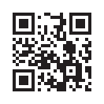
ВЫПЛАТЫ И ЛЬГОТЫ УЧАСТНИКАМ
СПЕЦИАЛЬНОЙ ВОЕННОЙ
ОПЕРАЦИИ И ИХ СЕМЬЯМ
ВОЕННОСЛУЖАЩИМ, УЧАСТВОВАВШИМ В СПЕЦИАЛЬНОЙ ВОЕННОЙ
ОПЕРАЦИИ НА УКРАИНЕ (СВО) В КАЧЕСТВЕ МОБИЛИЗОВАННЫХ,
ДОБРОВОЛЬЦЕВ И КОНТРАКТНИКОВ, ПОЛОЖЕНЫ ГОСУДАРСТВЕННЫЕ
ЛЬГОТЫ И ВЫПЛАТЫ. МЕРЫ ПОДДЕРЖКИ ТАКЖЕ ПРЕДОСТАВЛЯЮТСЯ
СЕМЬЯМ ВОЕННОСЛУЖАЩИХ
Повышенный пенсионный стаж. Период участия в СВО учитывается в стаж в двойном
размере
Пенсионные коэффициенты. За период участия в СВО учитывается 3,6 коэффициента в год
Стаж для досрочной пенсии. Период участия в СВО учитывается при назначении.
досрочной пенсии за длительный стаж – на 2 года раньше пенсионного возраста
Ежемесячная денежная выплата ветерану боевых действий в размере 4 838,63 руб.
ВОЕННОСЛУЖАЩИМ, ПОЛУЧИВШИМ ИНВАЛИДНОСТЬ
Государственная пенсия по инвалидности военнослужащему-добровольцу:
I группа – 26 472,24 руб. II группа – 22 060,20 руб. III группа – 15 442,14 руб.
+ 2 941,36 руб. за каждого иждивенца
Ежемесячная денежная компенсация инвалиду по военной травме:
I группа – 25 782,85 руб. II группа – 12 891,4 руб. III группа – 5156,57 руб.
Ежемесячная денежная выплата инвалиду по военной травме в размере 8 794,41
руб. В случае инвалидности по общему заболеванию:
I группа – 6 157,22 руб. II группа – 4 397,23 руб. III группа – 3 520,01 руб.
Дополнительное материальное обеспечение инвалида по военной травме в размере 1 000 руб.
СЕМЬЯМ ВОЕННОСЛУЖАЩИХ
Упрощенное назначение пособий на детей. Оформляются без учета доходов
мобилизованного военнослужащего
Дополнительная пенсия по потере кормильца вдовам, вдовцам или родителям умершего
либо пропавшего без вести военнослужащего-добровольца
Ежемесячная денежная компенсация членам семьи погибшего (умершего)военнослужа-
щего, рассчитывается путем деления ежемесячной денежной компенсации, предусмотрен-
ной для военнослужащего на количество членов семьи (включая военнослужащего)
Ежемесячное пособие на детей военнослужащего, умершего или пропавшего без вести
в результате участия в СВО: 3 092,07 руб. на каждого ребенка
Компенсация услуг ЖКХ семье военнослужащего, умершего или пропавшего
без вести. Возмещение 60% расходов на оплату ежемесячных коммунальных платежей,
разовых коммунальных услуг, расходов на установку стационарного городского телефона
Для получения мер поддержки необходимо обратиться в клиентскую службу
Социального фонда России, многофункциональный центр либо на портал .
Если пенсию военнослужащему или его семье выплачивает силовое ведомство
(Минобороны, Росгвардия и др.), за ежемесячной денежной компенсацией и
ежемесячным пособием на детей следует обращаться в силовое ведомство
Узнайте больше на официальном сайте

Slide 25


Slide 26
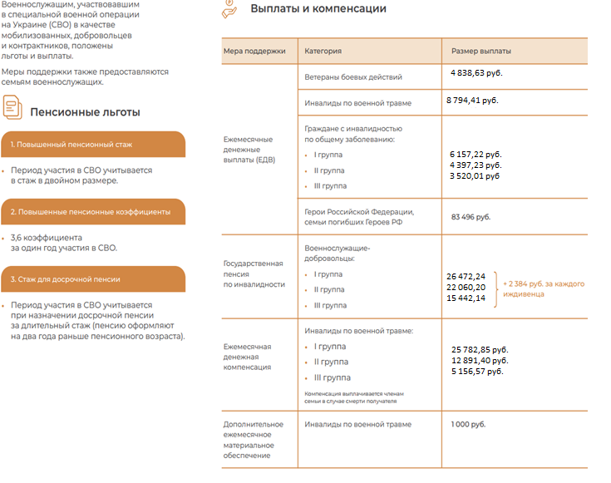
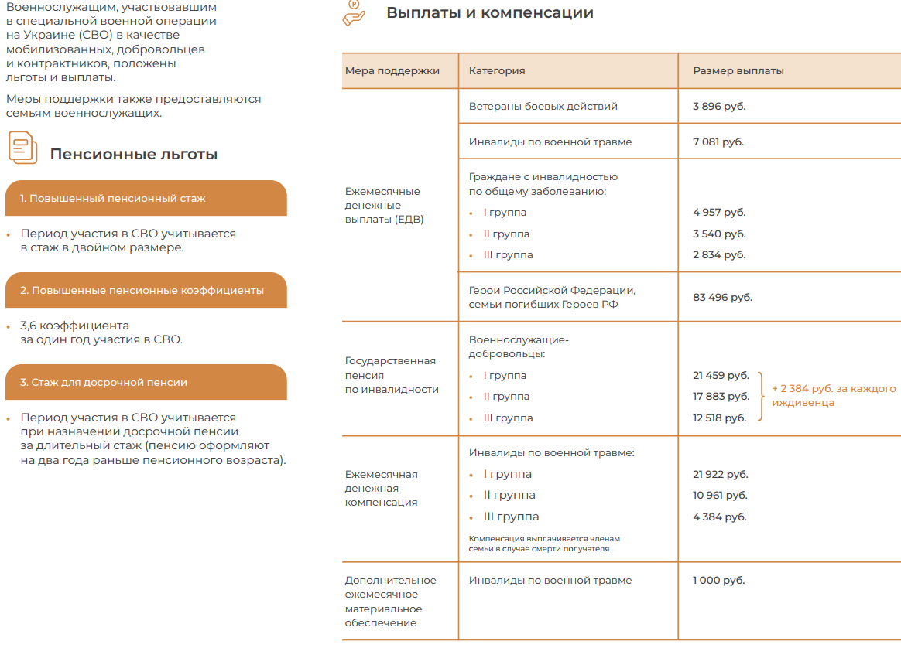
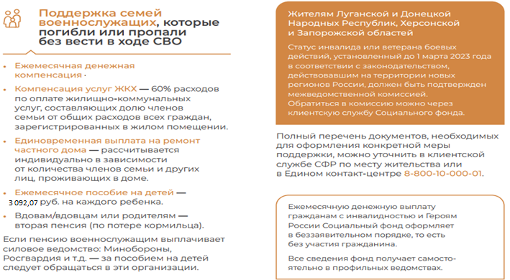
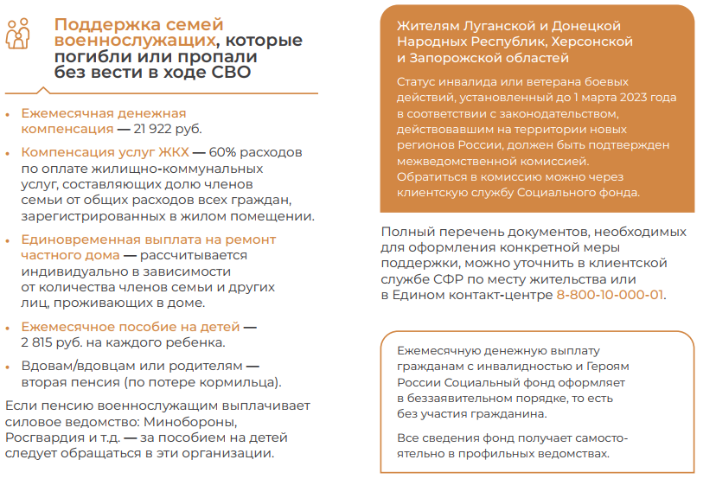

Slide 34
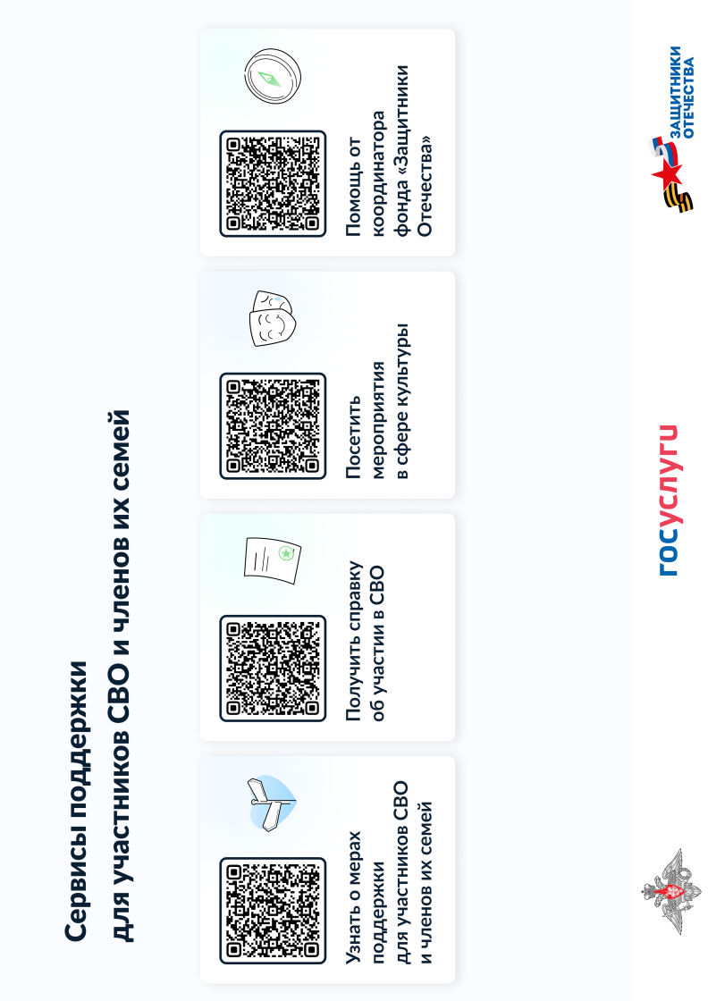

Slide 35
Платформа для трудоустройства и социализации участников специальной военной операции Министерства строительства и жилищно-коммунального хозяйства РФ совместно с Ассоциацией ветеранов СВО и ПАО «Ростелеком» https://svoitrud.ru/: - развитие кадрового потенциала участников СВО - трудоустройство участников СВО в компаниях строительной отрасли - профессиональная переподготовка участников СВО - система наставничества участников СВО - психологическая помощь участникам СВО
Бесплатное приложение для смартфона «ДПДГ/ЕМDR Биосвязь», предназначенное для оказания психологической помощи людям с посттравматическим стрессовым расстройством – www.rustore.ru/catalog/developer/9ef6t1f2 .

